Slide 1
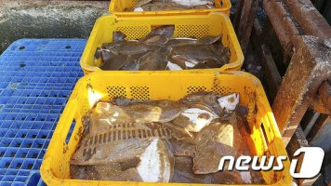
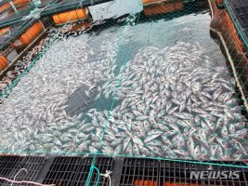
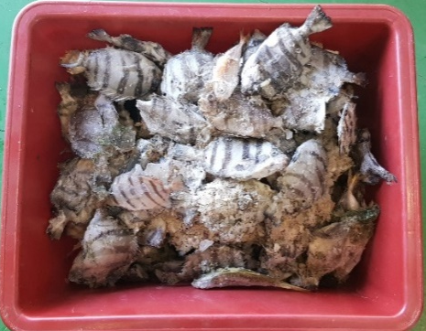
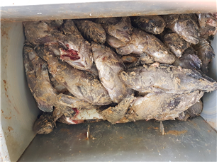
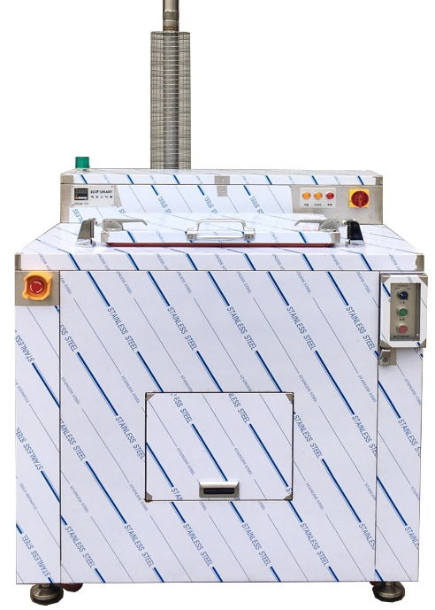
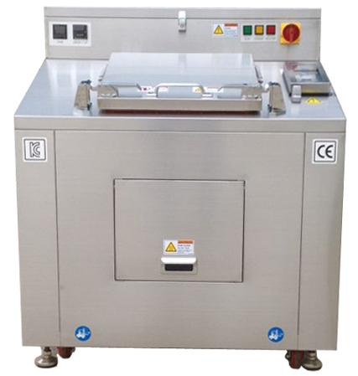
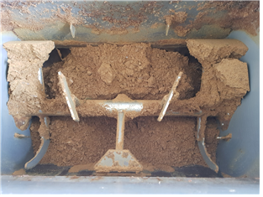
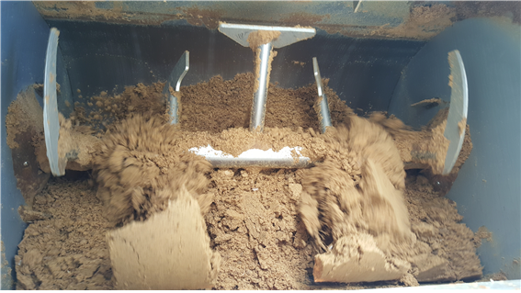
폐어류 부산물 건조분해 시스템

Slide 2
제품의 특징
● 하루 1회 이상 폐어류 및 폐부산물을 건조 분해처리합니다.
● 폐어류 및 폐기 어류 부산물등의 해양 유기성 물질 처리가능.
신속한처리
완전
자동
● 투입과 동시에 모든 처리를 버튼만 누르면 완전 자동처리.
● 폐어류 및 어류부산물도 PLC제어에 의한 자동운전 및 종료가 가능한 완전 자동화된 제품.
냄새 NO
경제적
● 유기성 물질에 포함 되어있는 수분을 증발시켜 AC버티컬 타입의 Condenser System 및 복합 촉매 탈취 시스템으로 운전가동시 냄새가 없습니다.
● 전력만 사용하는 친환경적 제품
● 기체를 폐쇄회로 순환방식의 건조분해식으로 폐열을 재사용하여 전력소비를 최소화 한 친 환경적인 제품

Slide 3
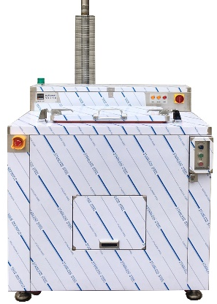
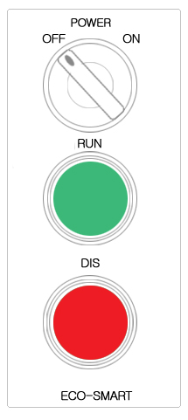
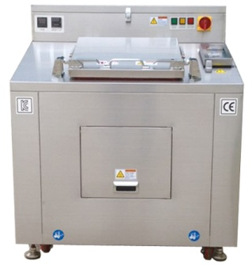
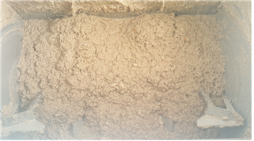
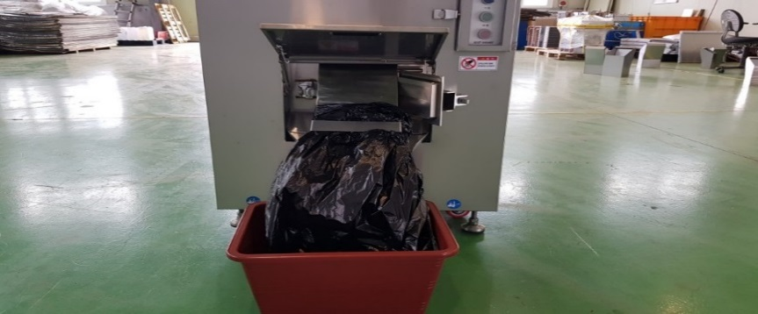
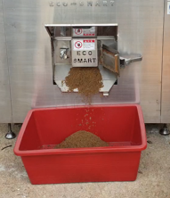
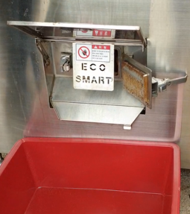

제품 사용 방법
자동운전
시스템
원료 투입
가열 건조
수분 및 습도 자동 측정
시스템 작동 및 정지
배출문 Open후
자동배출
5~10분
10~13시간
배출
배출구 open

Slide 4
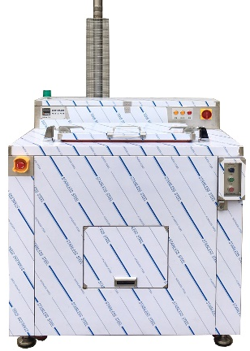
제품의 동작과정
수분증발 3세대형 Condensing System 작동
순수한 O2만 배출
어류 사체 및
부산물 폐기물
기계 작동
PLC프로그램에
의한 자동운전
간접가열 및 폐쇄회로
방식을 통한 수분증발
80~90% 감량
자동배출
5분~10분 설정
사료화
비료화
연료화
복합 촉매 탈취시스템 작동
순수한 Air비산(N2,O2)

Slide 5


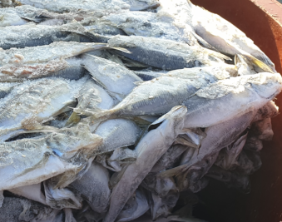
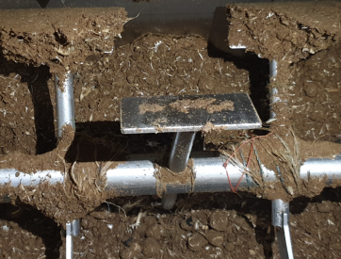
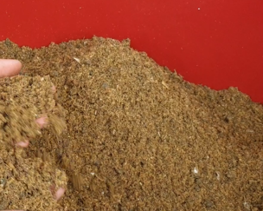
양식부산물 처리기(양어용)
냉동어류, 폐사체 등 건조분해기 처리기계
친환경성, 경제성, 실용성의 건조분해기
국내 최초 중소기업청 성능인증 취득한 친환경 처리기
제품개요
- 양어장에서 발생하는 폐사어류를 버튼 한번으로 친환경적 처리 실현
건조 분해 처리 후 잔유물은 고온 살균된 분말형태로 친환경 재활용 사료
- 폐사어류의 처리비용 절약과 해양오염 방지 및 양어장의 위생적 환경 실현
제품의 장점
E nvironment
(편리성)
C lean and
(신속성)
O rganic feed
(재생산성)
냄새 無
친환경성
폐어류부산물을
버튼 한번으로
처리완료
폐사어류
당일처리로
양어장의
신뢰성 구축
폐기물처리비용 無
폐기물 자원화실현
(사료/비료)
폐쇄회로 건조분해시스템으로 건조분해시 불쾌한 냄새없는 친환경제품
처리과정
폐어류 및 부산물 투입
건조분해 과정
(자동운전 시스템)
건조분해 후 잔존물 재활용가능
(사료, 비료)

Slide 6
전기 사용량 및 요금비교 (ESJ-50K, ESJ-100K, ESJ-200K)
모델 | 처리량/회 | 정격전력(최대전력) | 소비전력 | 처리시간 | 예상소비전력량
ESJ-50K | 50Kg/회 | 5 kw | 3kw/hr | 10~12hr | 30kw/회
ESJ-100K | 100Kg/회 | 9 kw | 5kw/hr | 11~13hr | 55kw/회
ESJ-200K | 200Kg/회 | 14 kw | 8kw/hr | 13~15hr | 104kw/회
모델 | 사용량 | 농업용 |  | 기타
 | (kw/월) | 단가 | 금액 | 2013/11/21 기준 농업용전기요금 적용 (농업용 을 / 저압기준)
ESJ-50K | 750 | 39.2 | 29,400
ESJ-100K | 1375 |  | 53,900
ESJ-200K | 2600 |  | 101,920
※ 위 적용된 전기사용량은 폐어류 종류, 투입량, 설치현장 등 영향으로 증.감 될 수 있습니다.

